Slide 1
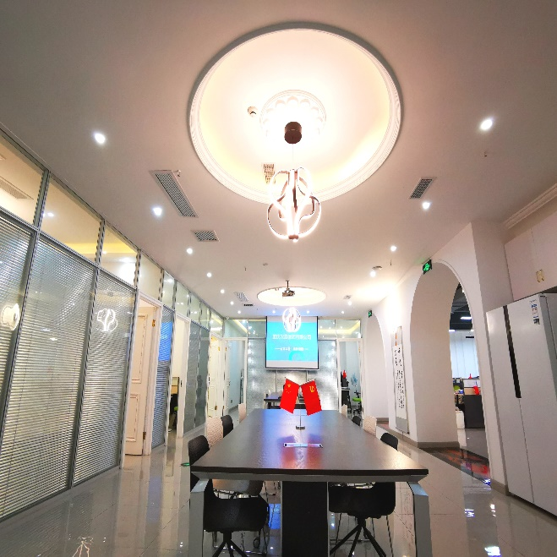


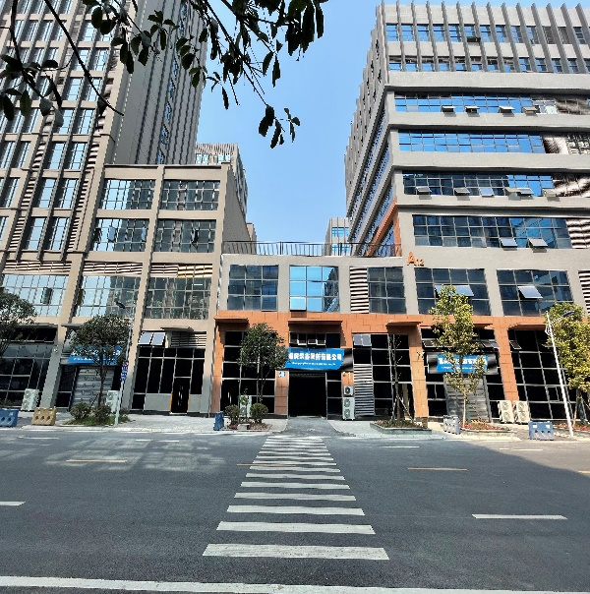
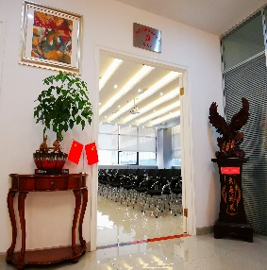

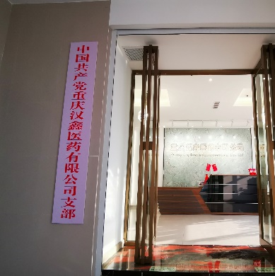
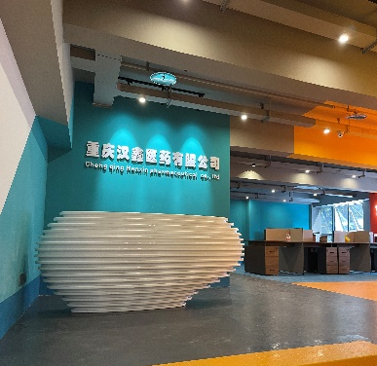

两大新规深度解读与合规转型
姓名 佘福江
2026.7.25 员工大会

Slide 2
心怀大爱 服务健康
目录
01
新规核心要点深度解读
02
典型违规案例深度剖析
聚焦《医药代表管理办法》全面升级细节，深度剖析社会团体分支机构管理新规的监管底层逻辑与要求。
通过真实案例解析医药代表个人行为红线，揭示社团组织在运营管理中的合规雷区与风险警示。
03
合规风险评估与应对策略
04
核心结论与行业未来展望
梳理药企、医药代表及社团面临的核心合规风险，从制度建设、流程管控等维度提出落地可行的整改建议。
总结新规带来的行业影响，探讨合规体系建设的长期价值，助力企业拥抱变革、实现高质量发展。
Notes:
本次汇报将分为四个部分。首先，我们将深度解读两大新规的核心要点，理解监管的底层逻辑。其次，通过剖析近年来真实的违规案例，直观感受合规的重要性。接着，我们会基于法规和案例，提出针对性的合规风险应对策略。最后，我们将总结核心结论，展望行业未来。希望通过这个结构，能让大家系统地掌握新规精髓。

Slide 3
心怀大爱 服务健康
01 新规核心要点深度解读
以“人”与“组织”为双核心抓手，深度剖析《医药代表管理办法》与《社会团体分支机构、代表机构管理办法》的监管逻辑与实施要求，洞察新规对医药行业合规运营、组织架构及市场生态的深远影响。
Notes:
现在，我们进入第一部分：新规核心要点深度解读。我们将分别剖析《医药代表管理办法》和《社会团体分支机构、代表机构管理办法》这两部法规，理解它们如何从“人”和“组织”两个维度，共同构建起全新的行业监管体系。

Slide 4
心怀大爱 服务健康
监管风暴来临，重塑行业生态
2026年8月1日，新版《医药代表管理办法》与《社会团体分支机构、代表机构管理办法》同步施行，这不仅是政策的更新，更是医药行业从粗放扩张走向规范发展的转折点，标志着行业正式迈入全面合规监管的新时代。
01 双向约束：人+组织
02 闭环监管：斩断灰色链
03 回归本质：学术归真
一手规范“医药代表”的从业行为与备案管理，一手强化“学术社团”的组织合规与活动监管，实现对行业参与主体的全覆盖约束。
严厉打击利用学术会议、培训、调研等名义进行的商业贿赂与利益输送，从根源上切断依附于学术场景的利益链条，实现监管闭环。
剥离学术活动的商业属性，让学术交流回归专业探讨与临床价值，让医药推广回归信息传递与患者获益，重塑行业清风正气。
核心目标：将学术价值还给临床，将专业价值还给患者，构建一个合规、透明、可持续发展的医药健康产业新生态。
Notes:
各位同事，2026年的夏天，医药行业正经历一场深刻的变革。8月1日，两部重磅法规将同步落地。这并非简单的政策叠加，而是一套精心设计的组合拳。它一头管住了一线推广的“人”，另一头管住了学术交流的“平台”，目标直指长期存在的灰色利益链条。我们要认识到，这不是打压，而是引导行业回归学术和专业的正轨。

Slide 5
心怀大爱 服务健康
《医药代表管理办法》：从“备案”到“行为规范”的全面升级
新版办法由药监局等七部门联合发布，监管思路实现重大转变：从过去单纯的“信息备案管理”，转向对医药代表从业全过程的“行为规范约束”与“责任闭环追究”，为医药行业学术推广划定清晰红线，重塑行业价值。
01 身份重塑：回归学术推广本质
明确医药代表为“从事药品学术推广的专业人员”，严禁承担销售指标、参与药品购销结算，彻底剥离销售属性，专注于医药知识传递与学术交流。
02 资质严控：筑牢专业准入底线
设定硬性学历要求，需具备医学、药学、生物工程等相关专业大专及以上学历；同时实施岗前培训考核机制，从源头保障从业人员的专业素养与合规意识。
03 闭环监管：覆盖从业全生命周期
构建“准入-备案-行为规范-失信禁入”的全链条体系，建立医药代表失信黑名单制度，对商业贿赂等违规行为实行“一票否决”，强化事后惩戒与行业禁入。
04 协同共治：凝聚跨部门监管合力
由药品监管部门牵头，联动卫健委、公安、市监、医保等部门开展联合执法，实现监管信息共享、违法线索互移，形成全方位、无死角的行业监管网络。
Notes:
首先来看《医药代表管理办法》。这次修订的核心变化，是从过去简单的“备案制”，升级为全流程的“行为规范”。这意味着，医药代表的身份被重新定义为纯粹的学术推广人员，与销售任务彻底脱钩。同时，行业门槛提高，要求具备专业背景。更重要的是，监管不再是单一部门的事，而是多部门联动，形成了一张严密的监管网络。

Slide 6
心怀大爱 服务健康
“九大禁令”详解（上）：不可触碰的红线
新办法以清单形式明确划定医药代表的行为红线，将九项核心禁止性行为纳入监管范畴。这些禁令直击行业乱象，从从业资质、推广规范、利益关联等维度构建起严密的合规防线，每一项违规都将面临明确的法律与行业惩戒。
01 无备案，禁从业
未经备案登记开展推广即属“黑代表”，合规备案是从业的法定前提，彻底告别无资质“野路子”推广时代。
02 无预约，禁入内
推广活动须经医疗机构书面同意，“预约制”成为行业常态，严禁未经许可随意进出医疗机构开展业务。
03 禁挂钩，无销售（核心）
严禁承担药品销售任务或实施收款行为，彻底切断医药代表与销量指标的直接利益绑定，回归学术推广本质。
04 禁统方，遏造假
严禁参与或委托统计医生处方量，直击行业“统方”乱象，从源头遏制数据造假、商业贿赂与不正当利益输送链条，净化医疗数据环境。
05 禁利诱，堵变相
不得以附加销售条件提供捐赠、资助或赞助，封堵“以捐代贿”的变相利益输送通道，确保公益行为与商业推广严格切割，维护学术与公益的纯粹性。
Notes:
新办法最具威慑力的部分，就是“九大禁令”。我们先看前五条。第一条，未经备案就开展活动，就是“黑代表”，这是从业的红线。第二条，强调必须遵守医院的预约制度。第三条是核心中的核心，明确禁止承担任何销售任务，这彻底改变了过去的工作模式。第四条，禁止“统方”，这是斩断回扣链条的关键一步。第五条，则堵住了以捐赠、赞助为名进行变相贿赂的口子。

Slide 7
心怀大爱 服务健康
严守合规底线，筑牢法律防线 —— 触碰红线将面临严厉的刑事制裁
06 严禁财物利益输送
禁止给予礼品、礼金、消费卡、股权等财物。行贿数额达3万元以上即触犯《刑法》，构成行贿罪，将直接面临刑事立案与法律追责。
07 严禁虚假与误导宣传
不得夸大或误导药品疗效，严禁隐匿不良反应信息。此类行为涉嫌虚假广告罪、生产销售伪劣产品罪，严重威胁公众用药安全。
08 严禁侵犯个人信息
严禁非法收集、使用和传播患者隐私及机构内部信息。违反者将依据《个人信息保护法》及《刑法》，以侵犯公民个人信息罪论处。
09 严守推广授权边界
仅可在授权范围内开展学术推广，严禁超适应症、超授权范围的推广行为。此类违规将导致合同终止，并可能承担相应法律责任。
⚠️ 核心警示：上述行为不仅是行业违规，更是触犯法律的红线。任何形式的利益输送、虚假宣传和信息滥用，都将面临《刑法》的严厉制裁，包括有期徒刑、罚金等处罚。医药合规是企业的生命线，也是每位从业者的职业底线，切勿心存侥幸！
Notes:
接下来是后四条禁令。第六条，直接与刑法衔接，明确禁止给予任何形式的财物，3万元就是刑事立案的门槛。第七条，强调了信息传递的真实性，夸大疗效或隐瞒不良反应，不仅是违规，更可能触犯刑律。第八条，保护患者隐私，非法收集和使用信息将受到法律严惩。第九条，明确了推广的边界，必须在授权范围内活动。这九条禁令，每一条都是高压线，触碰即可能面临严重后果。

Slide 8
心怀大爱 服务健康
《社会团体分支机构、代表机构管理办法》：财务统管与全面整顿
01 财务全额统管
02 地域分支清零
03 杜绝多头设立
04 压实主体责任
分支机构严禁开设独立银行账户，所有资金必须全额上缴总会统一核算，彻底切断“小金库”与账外资金风险，实现财务透明化。
全国性社会团体不得再设立地域性分支机构（如XX省分会），根治层级冗余、地方割据式管理，避免资源浪费与管理失控。
严禁设立会员重合、业务雷同的分支机构，从源头解决企业重复缴费、社团多头收费的行业痛点，减轻企业负担。
分支机构不具备法人资格，其所有民事行为及法律责任由总会全权承担，倒逼总会加强对分支的日常监管与风险把控。
新规目标：重点整治医药卫生等领域学会协会的分支机构乱象，通过财务统管、精简设置、压实责任三大抓手，净化行业生态，维护社会团体的公信力与健康发展。
Notes:
现在我们来看另一项重要法规，《社会团体分支机构、代表机构管理办法》。这部法规剑指学术社团的乱象。核心变化有四点：第一，财务统管，所有分支的钱都要交到总会统一管理，彻底杜绝“小金库”。第二，地域分支清零，全国性协会不能再设省级分会。第三，禁止重复设立功能相似的分支，避免企业多头付费。第四，压实总会的管理责任，出了问题，总会要承担全部法律责任。

Slide 9
心怀大爱 服务健康
双规协同：一套完整的监管逻辑
01 旧局：隐蔽的利益闭环
02 新规：双向封堵漏洞
03 目标：重塑学术生态
药企通过医药代表对接临床专家，借地方分会/学组办会之名，将高额赞助转入非正规“小金库”，再以讲课费、劳务费等名义变相输送利益，形成商业贿赂的灰色链条，侵蚀学术公正性。
平台端：分会无独立账户，资金必须“公对公”汇入总会，从源头切断资金截留。
执行端：医药代表严禁以销量为导向，禁止私下给予财物或利益，封堵利益交换的执行出口。
彻底剥离学术活动的商业属性，让会议回归临床交流、知识共享与学术探讨的本质。实现“学术归学术，销售归销售”的清晰边界，构建风清气正的医药行业生态。
监管本质：两份文件同日落地，构建“平台管控+人员约束”的全链路监管网，从制度层面斩断灰色利益纽带，守护医药行业的纯净与专业。
Notes:
为什么这两部法规要同一天生效？因为它们共同构成了一套完整的监管逻辑。过去，灰色利益链条是这样运作的：药企通过医药代表，赞助地方分会办会，钱进入分会的“小金库”，再以各种名义分给医生。现在，新规从两端同时封堵：社团办法管住了“平台”，钱必须进总会的公账；医药代表办法管住了“人”，不能再私下搞利益交换。最终目标只有一个：让学术归学术，让销售归销售。

Slide 10
心怀大爱 服务健康
02 典型违规案例剖析
透过真实案例直击违规风险痛点，明晰法律边界与责任后果
筑牢思想防线，坚守职业底线，护航企业与个人长远发展
Notes:
理论的红线需要案例来警示。接下来，我们进入第二部分，通过剖析近年来真实的违规案例，看一看触碰新规红线会面临怎样的严重法律后果。这些案例将直观地告诉我们，合规不仅仅是一句口号，而是关乎个人职业生涯和企业生存发展的底线。

Slide 11
心怀大爱 服务健康
案例一：黄某云对非国家工作人员行贿案
01 案情核心回顾
02 关键违规事实
医药代表黄某云为提升药品销量，以医生开具的处方量为结算依据，向15名医疗机构工作人员支付药品回扣款，形成了典型的“带金销售”利益输送链条，严重破坏了医药市场秩序。
核心动机以销量为唯一导向，无视行业合规红线；通过统计处方量精准计算并支付回扣；累计向医务人员行贿金额高达192.63万元，数额巨大，情节严重。
03 法院判决结果
04 行业合规警示
法院审理后认定其行为构成对非国家工作人员行贿罪，依法判处：有期徒刑三年，缓刑三年，并处罚金人民币5万元。这是对医药领域商业贿赂行为的明确司法惩戒。
“带金销售”模式已彻底触碰法律红线，不仅面临行政处罚与巨额罚款，更将直接承担刑事责任。医药营销必须回归学术推广与患者价值服务的本源，严守合规底线是行业发展的生命线。
Notes:
我们来看第一个案例，黄某云行贿案。这是一个非常典型的“带金销售”模式。黄某云的工作就是提高销量，他通过统计医生的处方量来计算回扣，累计行贿金额高达192万元。最终，他被判处有期徒刑。这个案例告诉我们，过去那种以销售为导向、靠回扣打开市场的模式，在新规下将直接面临刑事风险。

Slide 12
心怀大爱 服务健康
案例二：某医学会分会违规结算案
01 案情回溯
某医疗器械公司以“学术赞助”名义，支持某医学会分会举办会议。为规避监管，会议费用未通过学会官方账户结算，而是违规通过第三方旅行社进行代收代付操作。
02 违规核心认定
监管部门查实：该行为构成商业贿赂。表面是学术会议赞助，实质是以学术推广为掩护，向参会专家输送不正当商业利益；财务上脱离学会监管，形成资金“体外循环”。
03 处罚结果：高额罚款震慑
依据《反不正当竞争法》，涉事企业被处以50万元罚款。该金额是其实际支付的5.2万元赞助费的近10倍，彰显了监管对商业贿赂“零容忍”的态度。
04 合规警示与启示
任何通过第三方走账、设立“小金库”、账外暗中支付等手段掩盖商业贿赂实质的行为，都将被监管部门穿透式认定。企业必须严格遵守财务统管要求，杜绝资金体外循环。
Notes:
接下来看一个社团层面的案例。一家公司赞助学会分会办会，但费用没有通过学会账户，而是通过一家旅行社走账。监管部门调查后认定，这实质上是商业贿赂。最终，企业被处以近十倍于赞助费的罚款。这个案例完美诠释了新规为何要强制要求“财务统管”。任何试图通过第三方走账来规避监管的行为，都将被穿透认定，后果严重。

Slide 13
心怀大爱 服务健康
03 合规风险与应对策略
从法规红线到执行细节，合规已成为医药行业发展的生命线。本章节将深入剖析药企运营、代表履职及行业协作中的关键风险点，系统梳理“制度建设、流程管控、文化培育”的合规闭环路径，助力企业构建主动合规的长效机制，在监管新常态下实现安全发展与价值增长的双赢。
Notes:
通过前面的法规解读和案例剖析，相信大家对新规的严肃性有了深刻的认识。那么，面对新的监管环境，我们应该如何应对？接下来，我们将进入第三部分，探讨药企、医药代表和社团组织应如何构建有效的合规体系，主动适应变革。

Slide 14
心怀大爱 服务健康
对药企（MAH）的关键合规与管理
01 考核体系重构
02 准入与培训升级
03 推广过程透明化
立即废止销量挂钩考核，建立以学术推广质量、专业服务能力为核心的评估体系，从根源上扭转营销导向，回归医药本质。
实施严格的医药代表背景审查，确保符合学历与专业要求；建立常态化合规培训机制，覆盖全员并实行考核通关制。
强制要求记录所有学术推广细节（时间/人员/内容），定期开展合规抽查；利用数字化技术手段，对代表推广行为进行全程留痕监控。
04 严控CSO合作风险
05 学术赞助阳光化
对合作CSO实施穿透式尽职调查，剔除空壳公司与关联交易风险主体；在协议中明确禁止其从事商业贿赂、带金销售等违法行为，并强化连带责任条款。
建立统一的赞助审批与公示流程，款项直接支付给学会总会等合规主办方；严禁将赞助金额与药品销量、采购量挂钩，确保每一笔费用流向清晰、合规可查。
Notes:
对于药企而言，变革迫在眉睫。首先，必须彻底改变考核模式，从销量导向转向学术质量导向。其次，要严把准入关，加强合规培训。第三，要加强过程管理，让每一次学术活动都有记录、可追溯。第四，审慎管理CSO合作，避免引火烧身。最后，规范学术赞助流程，确保每一分钱都花在阳光下，直接支付给合规的总会。

Slide 15
心怀大爱 服务健康
对医药代表
01 明确职业新定位
02 严守合规“九大禁令”
从传统“销售员”向“学术专家”转型，聚焦药品信息的精准传递与临床合理用药协助，成为连接药企与医疗机构的专业学术纽带，而非单纯的产品推销者。
将行业禁令视为不可触碰的“高压线”，坚决杜绝统计处方、商业贿赂、支付回扣等任何违规行为，恪守职业操守与法律法规，确保执业行为合法合规。
03 持续深耕专业素养
04 主动适配机构管理
持续精进所推广药品的药理机制、临床疗效及相关疾病诊疗知识，主动学习最新临床指南与学术动态，以扎实的专业能力为医护人员提供高价值的学术支持。
严格遵守医疗机构的预约接待与准入制度，所有学术交流活动均在公开、透明的合规场合进行，主动配合医院的规范化管理，维护良好的沟通秩序。
Notes:
对于广大医药代表来说，心态和能力的转变至关重要。首先，要明确自己的新定位是“学术专家”，而不是“销售员”。其次，必须将“九大禁令”牢记于心，坚决不碰红线。第三，要不断提升自己的专业知识，因为未来的竞争是专业能力的竞争。最后，要主动适应医院的管理规定，通过正规渠道开展学术交流。

Slide 16
心怀大爱 服务健康
对社团组织的整改提升
01 开展全面自查
02 统管资金账户
03 严控活动审批
04 整治僵尸分支
对照行业新规与章程要求，全面梳理现有分支机构的设立资质与运营现状。逐一排查问题隐患，制定针对性的清理、合并及整改计划，做到底数清、责任明。
立即注销分支机构独立开设的银行账户，将所有资金全额归集至总会账户统一管理。建立收支两条线制度，杜绝资金体外循环，确保财务透明与资金安全。
建立“申请-审核-备案”三级审批机制，对分支机构的活动主题、内容及经费预算进行严格审查。活动期间实施动态监督，结束后进行财务决算与效果评估。
对长期不开展活动、未按期换届选举、无固定办公场所的“僵尸”分支机构，依据章程和管理办法坚决予以清理撤销，优化组织架构，提升社团整体活力。
Notes:
对于社团组织而言，必须立即行动起来。首先，要对照新规进行自查，清理不合规的分支。其次，必须统一财务管理，所有资金进总会账户。第三，要规范活动审批流程，确保所有活动都合规合法。最后，要加强内部治理，清理那些长期不活动的“僵尸”分支，确保学会的健康发展。

Slide 17
心怀大爱 服务健康
拥抱变革，行稳致远
政策并非行业打压，而是剔除灰色病灶、保护正规从业者的长效机制，为行业健康发展筑牢制度根基。
01 短期阵痛 · 调整适应
传统营销渠道面临收缩，原有工作模式需快速调整，行业将经历短暂的转型适应期与阵痛期。
02 长期利好 · 价值重塑
肃清行业恶性竞争与灰色操作，专业学术价值与服务能力成为核心竞争力，行业公信力显著回升。
03 稳定预期 · 制度护航
明确的监管规则形成稳定制度框架，彻底告别“政策不确定性”，为合规企业与从业者提供长期发展保障。
主动合规是把握未来的最优选择：
纯粹的学术交流将获政策坚定支持；主动适配新规可大幅降低职业风险；加速专业化转型，抢占行业规范化后的发展红利，实现个人与行业的共同成长。
Notes:
最后，我们总结一下。这次新规并非要打压行业，而是要清除行业的灰色地带，保护那些真正合规经营的企业和个人。短期内，我们会经历转型的阵痛，但从长远看，这将带来一个更公平、更专业的竞争环境。最重要的是，我们有了清晰、稳定的规则可以遵循。因此，主动合规，不仅是规避风险的需要，更是抓住未来机遇的最佳选择。

Slide 18
心怀大爱 服务健康
提问：
1.监管风暴来临，重塑行业生态，请问核心目标是什么？
答：将学术价值还给临床，将专业价值还给患者，构建一个合规、透明、可持续发展的医药健康产业新生态。
2.新版医药代表管理办法由那七个部门联合监管？
答：由国家药监局、公安部、卫健委、市场监管总局、医保局、中医药局、疾控局七部门联合监管。
Notes:
最后，我们总结一下。这次新规并非要打压行业，而是要清除行业的灰色地带，保护那些真正合规经营的企业和个人。短期内，我们会经历转型的阵痛，但从长远看，这将带来一个更公平、更专业的竞争环境。最重要的是，我们有了清晰、稳定的规则可以遵循。因此，主动合规，不仅是规避风险的需要，更是抓住未来机遇的最佳选择。

Slide 19
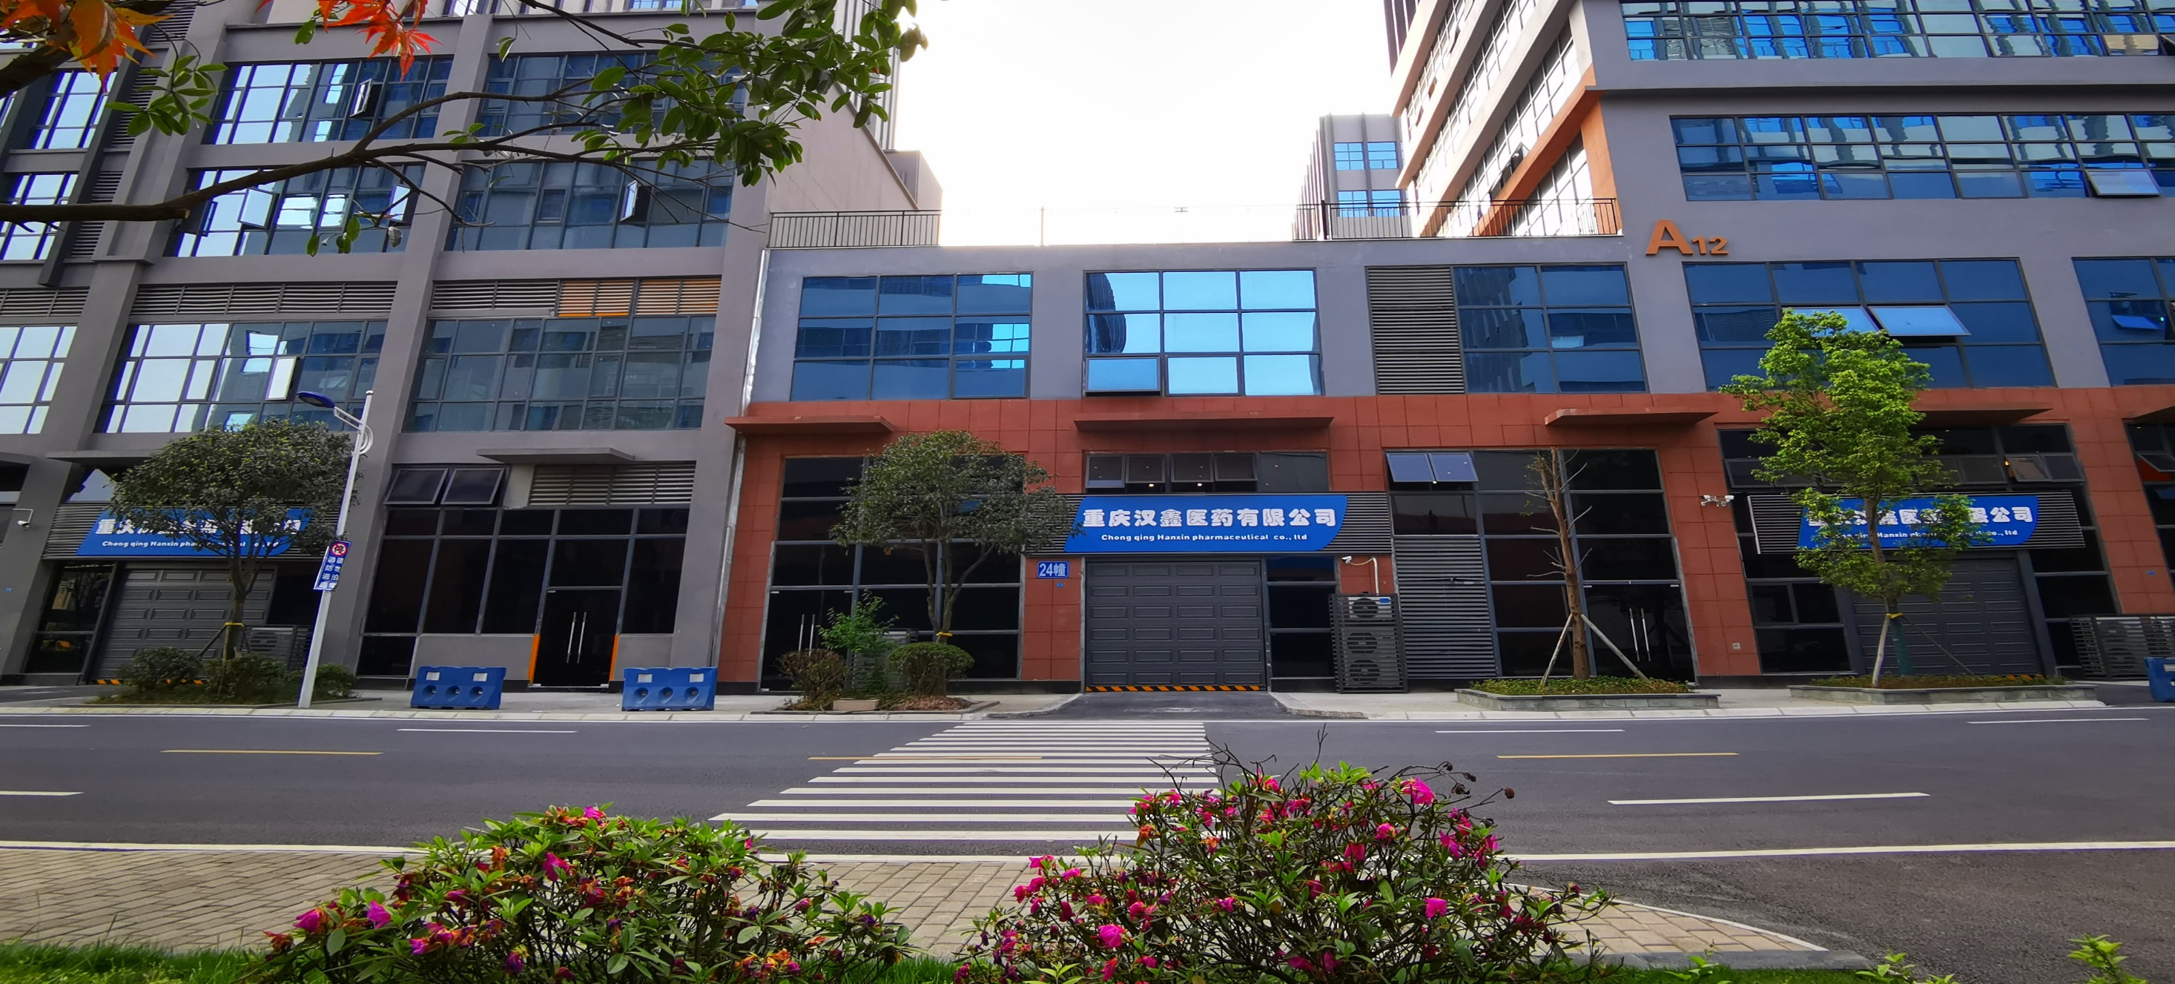
谢谢
拓市场 精学术 强服务 谋创新
Notes:
8月1日，是医药行业告别野蛮生长、迈入规范化高质量发展的分水岭。旧的业态正在落幕，新的时代已然到来。让我们放平心态，主动学习新规，积极拥抱变革，共同推动行业走向更加健康、专业的未来。我的分享到此结束，谢谢大家！

